Slide 1

全国大学生电子设计竞赛信息安全技术专题邀请赛报告
网络隐身系统
Network Stealth System
参赛队员：高小青 张子兼 朱利军
指导教师：张卫东
参赛学校：西安电子科技大学

Slide 2

目录
一、安全现状
二、灵感来源
三、系统概述
四、系统特色
五、功能实现
六、应用前景
网络隐身系统

Slide 3


安全现状
防护被动
措施滞后
网络隐身系统
操作繁琐

Slide 4

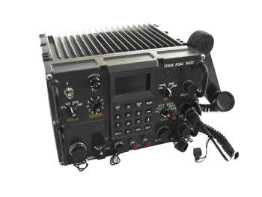
灵感来源
特殊表面性质
制造虚假目标
网络隐身系统
载波频率跳变

Slide 5






系统模型结构
生成虚拟流量
应用层
访问行为预判
传输层
网络隐身系统
动态多址转换
网络层
混淆协议栈指纹
网络接口层
网络数据流

Slide 6










系统框架
QT
设计
用户界面
隐形使能控制
虚拟网络设置
异常行为记录
日志查看
Code:Blocks
工程
网络隐身系统
Libnet
构造
伪造数据包
Libpcap
嗅探
嗅探收集信息
netfilter内
核模块
内核拦截与修改

Slide 7

系统特色
兵者诡道军事思想
网络
隐身
系统
面对威胁先人一步
预判恶意网络行为
网络隐身系统
防范未知安全隐患
存于无形隐于无形

Slide 8




功能与实现
生成虚拟流量
访问行为预判
动态多址转换
混淆协议栈指纹

Slide 9







混淆协议栈指纹
更改
栈
指纹
发送栈指纹探测数据
混淆
协议
栈特征
网络隐身系统

Slide 10
动态多址转换
取址
选址
稳定
连接
主动探测，被动监听，收集空闲IP
随机挑选并更改本机IP地址
灵活设定IP地址跳变速度
网络隐身系统

Slide 11
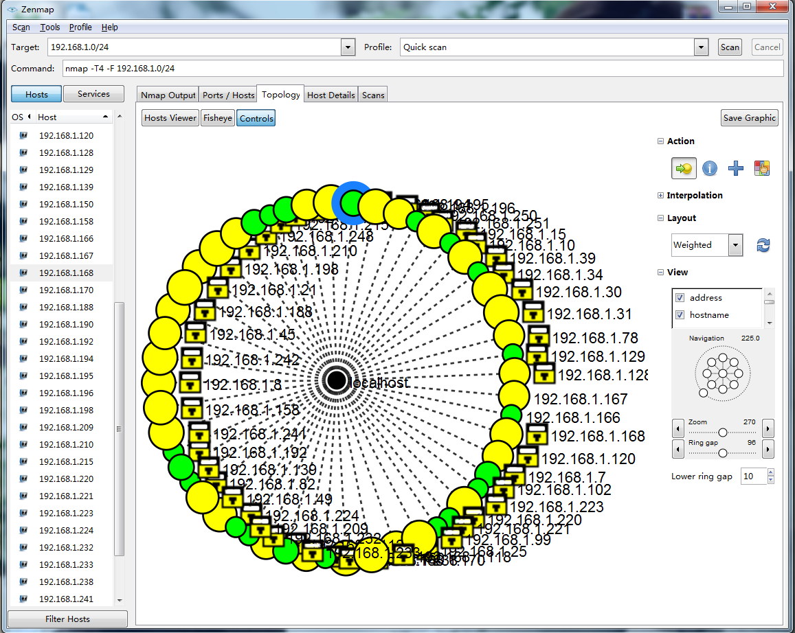



网络虚拟化
Internet
虚假主机
网络隐身系统
难以确定攻击目标

Slide 12


访问行为预判
端 口 误 撞
违规行为
超出阈值
畸 形 数 据 包
高频率网络行为
网络隐身系统
...

Slide 13











应用前景
隐
防患
未然
隐身
网络
灵活
设置
应用
方便
主动
防御
混淆
探测
提前
阻断
恶意
入侵

Slide 14
全国大学生电子设计竞赛信息安全技术专题邀请赛报告
网络隐身系统
防患于未然
隐身于网络
谢谢

Slide 15

总结
协议
源端口号
目的端口号
源IP地址
目的IP地址

